Slide 1

Пространственное распределение региональных статистических данных по территории субъекта РФ на сетке 1×1 км
Проектный практикум 2026 г.
Выполнили: Валова Екатерина, Игонин Андрей

Slide 2

Проблема и актуальность
Региональная статистика – одно значение на весь субъект РФ. Внутри региона – сильная территориальная неоднородность.
Проблемы простого усреднения:
Искажение реальной картины
Потеря пространственной структуры
Невозможность детализированного анализа
Почему это важно:
Территориальное планирование
Целевое распределение ресурсов
Аналитика на уровне муниципалитетов
2

Slide 3
Цель и задачи проекта
Цель проекта
Предложить воспроизводимый способ разнесения агрегированных региональных показателей на сетку 1×1 км без простого усреднения
Основные задачи
Создать регулярную сетку 1×1 км
Использовать внешние пространственные признаки
Разработать нетривиальный метод распределения
Сравнить с baseline (равномерное распределение)
Обеспечить воспроизводимость решения
Можно ли обучить модель на уровне регионов и применить для детализации на сетку 1×1 км?
3

Slide 4

Методология решения
Исходные данные:
OpenStreetMap (геопространственные объекты) - https://geo2day.com/
Выгрузка слоев и границ для каждого субъекта РФ.
Региональная статистика заказчика
Показатели разных категорий (в работе использовали 2025 г)
Методы:
Частотный анализ объектов OSM
Пространственное сглаживание
Регрессионная модель (машинное обучение)
Равномерное распределение (baseline)
Геопространственный анализ:
Сетка 1×1 км
Агрегация объектов по ячейкам
Взвешенное распределение
4

Slide 5
Детали реализации. Частотный анализ
Логика метода
Редкие объекты = высокая значимость
Частые объекты = низкая значимость
вес_типа = 1 / (частота + 0.01)
вес_ячейки = Σ(вес_типа × log(количество + 1))
Примеры
Церкви, больницы → высокий вес
Жилые дома → средний вес
Дороги → низкий вес
https://github.com/katePPkate/Project_Practicum_2026
5

Slide 6
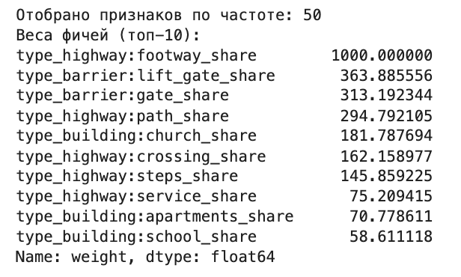
Детали реализации. Регрессионная модель
Обучение модели
85 регионов РФ
50 признаков (типы объектов OSM)
Целевой показатель: количество пенсионеров
R² = 0.987
Преимущества
Объективные веса на основе данных
Все коэффициенты положительные
Усиленная дифференциация
Интерпретируемость
Результат
Взвешенное распределение на основе статистических закономерностей
6

Slide 7
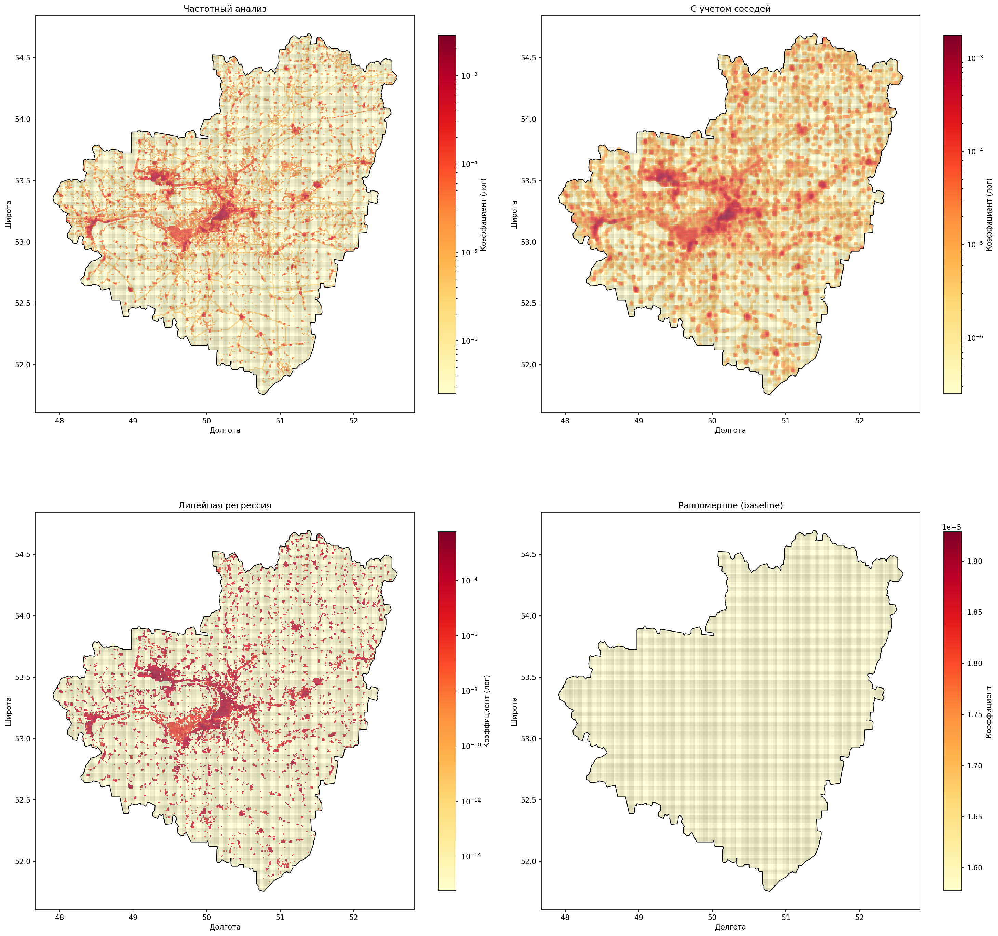
Сравнение методов. Визуализация
Частотный анализ + влияние соседей
Частотный анализ
Линейная регрессия
Усреднение Baseline
Самарская область
7

Slide 8
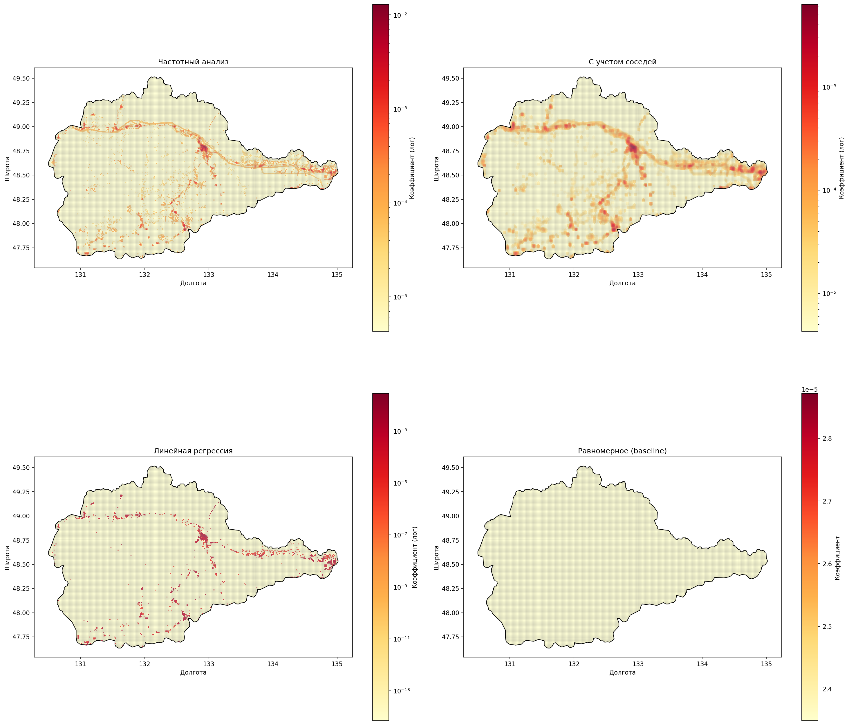
Сравнение методов. Визуализация
Частотный анализ + влияние соседей
Частотный анализ
Линейная регрессия
Усреднение Baseline
Еврейская автономная область
8

Slide 9
Результаты и метрики
Метод | Стандартное отклонение | Коэффициент вариации
Равномерное | 0.000000 | 0.0000
Частотный анализ | 0.000021 | 1.2000
Соседи | 0.000018 | 1.0286
Регрессия | 0.000089 | 5.0857
Метод | Стандартное отклонение | Коэффициент вариации
Равномерное | 0.000000 | 0.0000
Частотный анализ | 0.000197 | 7.5800
Соседи | 0.000141 | 5.4269
Регрессия | 0.000417 | 16.0385
Самарская область
Еврейская автономная область
Модель показывает наилучшую дифференциацию в обоих регионах
Еврейская АО: коэффициент вариации = 16.04
Самарская область: коэффициент вариации = 5.09
9

Slide 10
Практическое применение
Реализованный анализ
Самарская область и Еврейская автономная область
Показатель: количество пенсионеров всего (параметр №16, в пайплайне можно поменять)
Результат: пространственное распределение с выделением центров концентрации
Гибкость модели
Модель переучивается под каждый тип показателя
Можно анализировать любой региональный показатель из датасета заказчика
Алгоритм для нового показателя
В Model_calc.ipynb изменить номер показателя (ячейка 3)
Запустить обучение модели
Запустить основной расчет в Project_Practicum_2026.ipynb
Получить пространственное распределение для нового показателя
10

Slide 11
Ограничения и допущения
Технические ограничения:
Неполнота данных OSM для сельской местности/Недостаточность данных
Фиксированный набор 50 признаков
Ограниченный набор регионов для обучения (85)
Методологические допущения:
Предположение о сохранении пространственных закономерностей на разных масштабах
Все типы объектов значимы
Линейная зависимость между признаками и показателем
Отсутствие временной динамики
Потенциальные искажения:
Заброшенные объекты могут искажать картину
Новые объекты не учтены
11

Slide 12
Направления развития и валидация
Улучшение модели:
Доп данные (ночная засветка, данные по муниципалитетам)
Другие алгоритмы (Random Forest, Gradient Boosting)
Расширение признаков (этажность зданий, плотность застройки, типы дорог)
Валидация решений:
Сравнение с муниципальными данными
Полевая проверка
Выезд в ключевые точки
Экспертная оценка
12

Slide 13
Выводы и ценность
Реализован воспроизводимый пайплайн
4 метода распределения с сравнением
Регрессионная модель
Качественная визуализация результатов
Инструмент для территориального анализа
Основа для аналитической системы
13

Slide 14

Спасибо
за внимание!
https://github.com/katePPkate/Project_Practicum_2026
Проектный практикум 2026 г.
Выполнили: Валова Екатерина, Игонин Андрей

